Slide 1


Курс по логистике
«Основы логистики и управления цепочками поставок»
S4. Система управления запасами и транспортировкой
Как организации определяют, какой объем запасов необходимо хранить, и как эффективно перемещать их через цепь поставок.
Логистический Институт Центральной Азии
Кыргызская Республика, Бишкек
Июль 2026

Slide 2





ОСНОВЫ УПРАВЛЕНИЯ ЗАПАСАМИ
Почему организациям необходимо иметь запасы?
Хранение запасов всегда требует замораживания капитала, однако практически каждая цепь поставок содержит определенный уровень запасов. Четыре классические причины — иногда называемые «четырьмя T и E» обоснования необходимости запасов — объясняют, почему это необходимо.
Время
Разрыв процессов
Неопределенность
Экономия за счет масштаба
Снижает время ожидания клиента, создавая полезность времени и места — запасы доступны там и тогда, где и когда возникает спрос.
Позволяет взаимозависимым функциям (закупки, производство, распределение) работать независимо друг от друга и выполнять свои операции более эффективно.
Обеспечивает защитный резерв против непредвиденных изменений спроса или времени выполнения поставок.
Позволяет осуществлять закупки, производство и транспортировку крупными партиями, снижая стоимость единицы продукции даже с учетом затрат на хранение.
ЗАПАС
буфер
СПРОС
изменения и неопределенность в количестве и времени
ПОСТАВКИ
изменения и неопределенность в количестве и времени
Source: Waters, D. (2003). Inventory Control and Management (2nd ed.). Wiley; Silver, Pyke, & Peterson (1998).
LOGISTICS INSTITUTE OF CENTRAL ASIA · FUNDAMENTALS OF LOGISTICS AND SUPPLY CHAIN MANAGEMENT
2

Slide 3



ОСНОВЫ УПРАВЛЕНИЯ ЗАПАСАМИ
Классификация запасов по функциям
Циклический запас — необходим для удовлетворения среднего спроса в период между размещением заказа и его поступлением (время выполнения заказа).
Уровень запасов
OQ
Страховой запас — хранится для покрытия изменений в спросе или времени выполнения заказа сверх прогнозируемых значений, обеспечивая поддержание уровня обслуживания.
Время
«Пилообразная» модель, показывающая уровень запасов как функцию времени
Опережающий запас — создается заранее перед известным будущим пиковым спросом, акцией или перебоями в поставках.
Уровень запасов
Запасы в пути:
Внутренние: незавершенное производство (НЗП) в производственном процессе
Внешние: запасы, находящиеся в процессе транспортировки
Буферный или страховой запас
Время
Разделительный запас — стратегически размещенные запасы, позволяющие разделить и синхронизировать независимое выполнение различных операций.
Source: Silver, E. A., Pyke, D. F., & Peterson, R. (1998). Inventory Management and Production Planning and Scheduling (3rd ed.). Wiley.
LOGISTICS INSTITUTE OF CENTRAL ASIA · FUNDAMENTALS OF LOGISTICS AND SUPPLY CHAIN MANAGEMENT
3
Notes:
Decoupling stock (or decoupling inventory) is a strategic buffer of raw materials or semi-finished goods kept between different stages of a manufacturing process. It isolates interdependent production steps, ensuring that if one machine breaks down or experiences delays, the rest of the assembly line can continue running.

Slide 4




ОСНОВЫ УПРАВЛЕНИЯ ЗАПАСАМИ
Классификация запасов по этапам в цепи поставок
Запасы также могут быть классифицированы в зависимости от того, где они находятся в процессе производства и распределения:
Поставщик сырья
Производитель компонентов
Производитель готовой продукции
Розничный продавец
RM
WIP
WIP
FGI
Увеличение стоимости единицы запаса
Увеличение количества SKU, хранящихся в запасах / увеличение «разнообразия»
Увеличение давления на снижение уровня запасов
Source: Christopher, M. (2005). Logistics and Supply Chain Management (3rd ed.). FT Prentice Hall.
LOGISTICS INSTITUTE OF CENTRAL ASIA · FUNDAMENTALS OF LOGISTICS AND SUPPLY CHAIN MANAGEMENT
4
Notes:
Raw Materials (RM)
Work-in-progress (WIP)
Finished Goods Inventory (FGI)

Slide 5
ОСНОВЫ УПРАВЛЕНИЯ ЗАПАСАМИ
Стоимость хранения запасов
Компонент затрат | % от стоимости единицы продукции / год
Стоимость капитала (денежные средства, вложенные в запасы) | 5 – 30%
Складские площади (переменные затраты) | 1 – 5%
Потери, повреждения и устаревание | 1 – 6%
Погрузочно-разгрузочные работы | 1 – 2%
Административные расходы | 1 – 2%
Страхование | 1 – 5%
~25%
от балансовой стоимости в год
«Если полностью учитывать все затраты, возникающие в результате хранения запасов, то фактическая стоимость их содержания, вероятно, составляет около 25% в год от балансовой стоимости запасов.»
Почему это важно? Потому что ежегодные затраты на хранение в размере 25% означают, что медленно оборачивающиеся запасы постепенно снижают прибыль, хотя это редко заметно по одному отдельному счету.
Christopher (2005)
Source: Christopher, M. (2005). Logistics and Supply Chain Management: Creating Value-Adding Networks (3rd ed.). FT Prentice Hall.
LOGISTICS INSTITUTE OF CENTRAL ASIA · FUNDAMENTALS OF LOGISTICS AND SUPPLY CHAIN MANAGEMENT
5

Slide 6
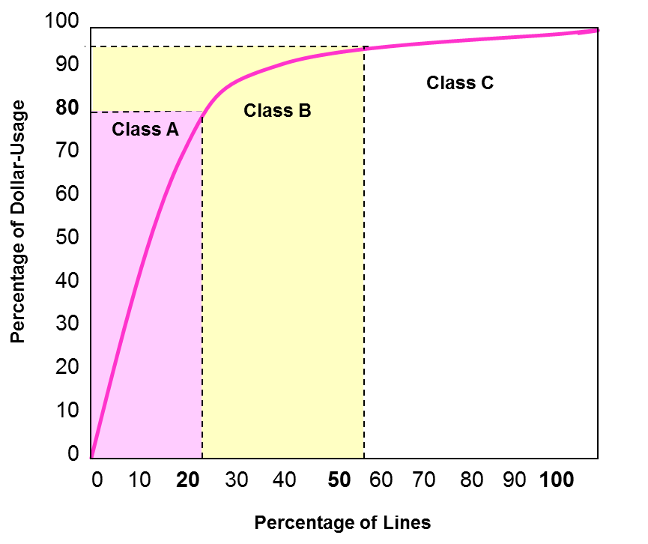
ОСНОВЫ УПРАВЛЕНИЯ ЗАПАСАМИ
Сегментация запасов: ABC-анализ (анализ Парето)
Как правило, около 20% SKU или клиентов обеспечивают примерно 80% объема продаж, выручки или прибыли — это правило Парето, или правило «80/20».
Разделение запасов на категории A (высокая стоимость/высокий приоритет), B (средняя значимость) и C (низкая стоимость/рутинные позиции) позволяет сосредоточить внимание управления там, где оно оказывает наибольшее финансовое влияние.
Многокритериальный ABC-анализ расширяет классический подход, основанный только на стоимости, дополнительно учитывая критичность, время выполнения поставки или риск устаревания.
Source: Flores, B. E., & Whybark, D. C. (1986). Multiple criteria ABC analysis. International Journal of Operations & Production Management, 6(3), 38–46.
LOGISTICS INSTITUTE OF CENTRAL ASIA · FUNDAMENTALS OF LOGISTICS AND SUPPLY CHAIN MANAGEMENT
6

Slide 7



ОСНОВЫ УПРАВЛЕНИЯ ЗАПАСАМИ
Компромисс совокупных затрат в логистике
Уровень обслуживания клиентов
Затраты на хранение запасов
Транспортные затраты
Цель: минимизировать совокупные логистические затраты при заданном уровне обслуживания клиентов.
Затраты, связанные с размером партии
Складские затраты
Затраты на обработку заказов и информационное обеспечение
СОВОКУПНЫЕ ЛОГИСТИЧЕСКИЕ ЗАТРАТЫ
Source: Christopher, M. (2005); Lambert, D. M., Stock, J. R., & Ellram, L. M. (1998). Fundamentals of Logistics Management. Irwin/McGraw-Hill.
LOGISTICS INSTITUTE OF CENTRAL ASIA · FUNDAMENTALS OF LOGISTICS AND SUPPLY CHAIN MANAGEMENT
7

Slide 8



Управление транспортировкой
Перемещение запасов с максимальной эффективностью включает:
Оценку видов транспорта;
Понимание нормативных требований;
Принятие решения об использовании стороннего перевозчика или собственного автопарка;
Оценку эффективности работы перевозчиков;
Поиск оптимального баланса между затратами и уровнем обслуживания.
Транспортировка рассматривается как один из ключевых факторов эффективности и создания ценности в логистике и цепях поставок.
LOGISTICS INSTITUTE OF CENTRAL ASIA · FUNDAMENTALS OF LOGISTICS AND SUPPLY CHAIN MANAGEMENT
8

Slide 9
транспортировка
Входящая и исходящая транспортировка
Входящая транспортировка (материалы, поступающие от поставщиков) и исходящая транспортировка (товары, направляемые клиентам) отличаются по трем важным аспектам:
Входящая транспортировка
Исходящая транспортировка
Более крупные, однородные поставки сырья или компонентов с особыми требованиями к обработке.
Часто рассматривается компаниями просто как «общая стоимость доставки» без глубокого анализа самих транспортных затрат.
Спрос относительно стабильный и легко планируемый, поскольку определяется производственными графиками.
Более мелкие и разнообразные поставки, направляемые широкой базе клиентов.
Подвержена значительно большей степени колебаний и неопределенности спроса.
Непосредственно влияет на восприятие клиентами уровня обслуживания, поэтому обычно управляется более тщательно.
Source: Chopra, S., & Meindl, P. (2016). Supply Chain Management: Strategy, Planning, and Operation (6th ed.). Pearson.
LOGISTICS INSTITUTE OF CENTRAL ASIA · FUNDAMENTALS OF LOGISTICS AND SUPPLY CHAIN MANAGEMENT
9

Slide 10
транспортировка
Выбор наиболее подходящего вида транспорта
1
Определить конечный пункт назначения, а также требуемую скорость и частоту доставки.
2
Сопоставить тип и объем груза с доступными видами транспорта и их пропускной способностью.
3
Сопоставить физические характеристики и возможности обработки портов, терминалов и складов с выбранным видом транспорта.
4
Сравнить влияние на затраты частых небольших поставок и меньшего количества крупных отправок.
5
Получить и сравнить тарифные предложения от нескольких перевозчиков или видов транспорта перед принятием решения.
Source: Rushton, A., Croucher, P., & Baker, P. (2017). The Handbook of Logistics and Distribution Management (6th ed.). Kogan Page / CILT.
LOGISTICS INSTITUTE OF CENTRAL ASIA · FUNDAMENTALS OF LOGISTICS AND SUPPLY CHAIN MANAGEMENT
10

Slide 11
транспортировка
Оценка затрат альтернативных видов транспорта
Авиаперевозки
Железнодорожный транспорт
Автомобильный транспорт
Наиболее экономически эффективный вид транспорта, когда необходимо минимизировать время выполнения заказа и цикл «заказ–получение денежных средств», несмотря на самую высокую стоимость за килограмм.
Имеет ограниченную частоту обслуживания и менее развитую сеть по сравнению с автомобильным транспортом, обычно обеспечивая перевозки только от терминала до терминала.
Наиболее гибкий и универсальный вид транспорта, обеспечивающий настоящую доставку «от двери до двери» за счет меньшей грузоподъемности одного транспортного средства.
Source: Rushton, Croucher, & Baker (2017); Coyle, J. J., Novack, R. A., Gibson, B. J., & Bardi, E. J. (2016). Transportation: A Supply Chain Perspective (8th ed.). Cengage.
LOGISTICS INSTITUTE OF CENTRAL ASIA · FUNDAMENTALS OF LOGISTICS AND SUPPLY CHAIN MANAGEMENT
11

Slide 12
транспортировка
Интермодальные перевозки в транспортной отрасли —
Замена автомобильных перевозок железнодорожными может быть экономически выгодной
Затраты/Контейнер
Грузовая машина
Низкая стоимость порога + стоимость терминала + расходы на погрузку и разгрузку прицепа или контейнера + местные грузоперевозки
Между Видами
Расходы, пропорциональные расстоянию
Расстояние
Низкие пороговые затраты: оформление документов, загрузка и разгрузка и пустая перестановка
Точка Безубыточности
LOGISTICS INSTITUTE OF CENTRAL ASIA · FUNDAMENTALS OF LOGISTICS AND SUPPLY CHAIN MANAGEMENT
12

Slide 13




транспортировка
Концепции транспортных затрат: кто несет расходы?
Различные группы в транспортной системе сталкиваются с разными, а иногда и конкурирующими категориями затрат:
Пользователи (грузоотправители и пассажиры)
Владельцы и операторы транспортных систем (перевозчики)
Прямые расходы (тарифы, дорожные сборы), затраченное время, неудобства, а также потеря или повреждение груза.
Прямые затраты на строительство, эксплуатацию и техническое обслуживание транспортных средств и инфраструктурных сетей.
Непользователи
Правительство и регион
Изменения стоимости и производительности земель; экологические последствия, такие как шум и загрязнение.
Субсидии, капитальные гранты и потерянные налоговые поступления;
косвенное влияние на использование земель и экономический рост.
Source: Coyle, Novack, Gibson, & Bardi (2016). Transportation: A Supply Chain Perspective (8th ed.). Cengage.
LOGISTICS INSTITUTE OF CENTRAL ASIA · FUNDAMENTALS OF LOGISTICS AND SUPPLY CHAIN MANAGEMENT
13

Slide 14
транспортировка
Грузоотправитель и перевозчик во взаимоотношениях в сфере транспортировки
Грузоотправитель
Перевозчик
Требует перемещения продукции между двумя точками в цепи поставок.
Определяет структуру транспортной сети, выбор вида транспорта и распределение отправок между перевозчиками.
Использует транспортировку как инструмент для минимизации общих затрат цепи поставок.
Физически перемещает или транспортирует продукцию от имени грузоотправителя.
Принимает инвестиционные решения в отношении транспортной инфраструктуры и автопарка, а также ежедневные операционные решения.
Стремится максимизировать отдачу от принадлежащих ему или эксплуатируемых активов.
Source: Chopra, S., & Meindl, P. (2016). Supply Chain Management: Strategy, Planning, and Operation (6th ed.). Pearson.
LOGISTICS INSTITUTE OF CENTRAL ASIA · FUNDAMENTALS OF LOGISTICS AND SUPPLY CHAIN MANAGEMENT
14

Slide 15


транспортировка
Факторы, влияющие на решения перевозчика
Затраты, связанные с транспортным средством (фиксированные) — стоимость приобретения или аренды транспортного средства, используемого для перевозки товаров.
Безвозвратные эксплуатационные затраты (фиксированные) — затраты на терминалы и оплату труда, которые возникают независимо от того, используются транспортные средства или нет.
Затраты, связанные с рейсом (переменные) — затраты на оплату труда и топливо, возникающие каждый раз при отправлении транспортного средства, независимо от количества перевозимого груза.
Затраты, связанные с объемом перевозки (переменные) — затраты на погрузку/разгрузку и часть затрат на топливо, которая зависит от количества перевозимого груза.
Накладные расходы — планирование, составление графиков и управление транспортной сетью.
Source: Chopra, S., & Meindl, P. (2016). Supply Chain Management: Strategy, Planning, and Operation (6th ed.). Pearson.
LOGISTICS INSTITUTE OF CENTRAL ASIA · FUNDAMENTALS OF LOGISTICS AND SUPPLY CHAIN MANAGEMENT
15

Slide 16


транспортировка
Факторы, влияющие на решения грузоотправителя
Транспортные затраты (переменные) — общая сумма, выплачиваемая перевозчикам за перемещение груза.
Затраты на запасы (фиксированные/переменные) — затраты на хранение запасов в рамках цепи поставок грузоотправителя.
Затраты на инфраструктурные объекты (фиксированные/переменные) — затраты на различные объекты в сети грузоотправителя.
Затраты на обработку (переменные) — затраты на погрузку и разгрузку заказов, а также другие расходы, связанные с обработкой перевозок.
Затраты, связанные с уровнем обслуживания — затраты, возникающие при невыполнении обязательств по доставке — потерянные продажи или штрафы.
Source: Chopra, S., & Meindl, P. (2016). Supply Chain Management: Strategy, Planning, and Operation (6th ed.). Pearson.
LOGISTICS INSTITUTE OF CENTRAL ASIA · FUNDAMENTALS OF LOGISTICS AND SUPPLY CHAIN MANAGEMENT
16

Slide 17
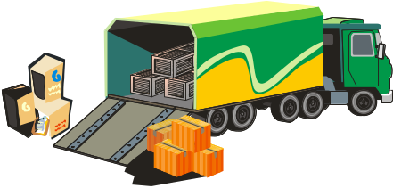
транспортировка
Собственный автопарк или коммерческие перевозчики?
Первое решение, определяющее транспортные затраты компании, заключается в выборе между использованием собственного автопарка или привлечением коммерческих перевозчиков. Абсолютные затраты различаются в зависимости от страны, поэтому показатели необходимо рассчитывать на местном уровне, а не принимать как заданные.
Собственный автопарк
Коммерческие перевозчики
Лучше подходит для больших, стабильных объемов перевозок и высокой частоты доставки.
Обеспечивает больший контроль над планированием, брендингом и качеством обслуживания.
Требует капитальных вложений и несет фиксированные затраты даже при неполном использовании.
Лучше подходят для меньших или более изменчивых объемов перевозок.
Преобразуют фиксированные затраты на автопарк в переменные затраты по принципу оплаты за использование.
Обеспечивают гибкость и доступ к специализированному оборудованию без необходимости владения им.
Source: Rushton, A., Croucher, P., & Baker, P. (2017). The Handbook of Logistics and Distribution Management (6th ed.). Kogan Page / CILT.
LOGISTICS INSTITUTE OF CENTRAL ASIA · FUNDAMENTALS OF LOGISTICS AND SUPPLY CHAIN MANAGEMENT
17

Slide 18

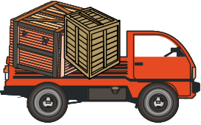


транспортировка
Фиксированные и переменные затраты на транспортные средства
Фиксированные затраты
Переменные затраты
Не зависят от расстояния, которое проходит транспортное средство — расходы на лицензирование, страхование, заработную плату водителя и амортизацию капитала возникают независимо от использования.
Пропорциональны расстоянию, пройденному за год — расходы на топливо, шины и техническое обслуживание напрямую увеличиваются с ростом пробега.
Амортизация находится между этими двумя категориями: транспортные средства теряют фиксированную часть стоимости в год даже при очень низком уровне использования, а потеря стоимости ускоряется по мере увеличения эксплуатации (пробега).
Source: Rushton, A., Croucher, P., & Baker, P. (2017). The Handbook of Logistics and Distribution Management (6th ed.). Kogan Page / CILT.
LOGISTICS INSTITUTE OF CENTRAL ASIA · FUNDAMENTALS OF LOGISTICS AND SUPPLY CHAIN MANAGEMENT
18

Slide 19
транспортировка
ИЛЛЮСТРАТИВНАЯ ФОРМУЛА
Стоимость амортизации
Стоимость амортизации/км
Амортизация капитала начинается с момента приобретения транспортного средства — она не откладывается до момента начала эксплуатации транспортного средства.
После установления периода амортизации (обычно около пяти лет) годовая амортизация преобразуется в простую стоимость на километр.
После определения грузоподъемности и объемной вместимости транспортного средства теоретическая годовая стоимость амортизации на кубический метр или на тонну (при полной загрузке) рассчитывается напрямую.
(Стоимость приобретения − Остаточная стоимость)
──────────────────────
Срок службы (годы) × Годовой пробег
Пример:
если стоимость транспортного средства составляет 40 000, предполагаемая остаточная (перепродажная) стоимость после 5-летнего периода амортизации составляет 10 000, а годовой пробег составляет 60 000 км
(40,000 – 10,000) = 30,000
─────────────── ───────
5 x 60,000 = 300,000
= 0.10 за km
Source: Rushton, A., Croucher, P., & Baker, P. (2017). The Handbook of Logistics and Distribution Management (6th ed.). Kogan Page / CILT.
LOGISTICS INSTITUTE OF CENTRAL ASIA · FUNDAMENTALS OF LOGISTICS AND SUPPLY CHAIN MANAGEMENT
19

Slide 20




транспортировка
Типы транспортных средств в зависимости от грузоподъемности
Планирование автопарка обычно охватывает широкий спектр размеров транспортных средств, каждый из которых подходит для различных сочетаний объема груза, частоты доставки и ограничений доступа.
Легкий фургон на базе легкового автомобиля
Фургон (цельнометаллический)
Грузовой автомобиль с жесткой рамой
Сочлененный грузовой автомобиль (седельный автопоезд)
Наименьшая вместимость; подходит для частых городских доставок небольших объемов.
Умеренная грузоподъемность; гибкое решение для местной доставки с несколькими точками разгрузки.
Средняя грузоподъемность на одном шасси; часто используется для региональных магистральных перевозок.
Наибольшая грузоподъемность; самая низкая стоимость на тонно-километр при дальних перевозках больших объемов.
Source: Rushton, A., Croucher, P., & Baker, P. (2017). The Handbook of Logistics and Distribution Management (6th ed.). Kogan Page / CILT.
LOGISTICS INSTITUTE OF CENTRAL ASIA · FUNDAMENTALS OF LOGISTICS AND SUPPLY CHAIN MANAGEMENT
20

Slide 21
транспортировка
Сравнение общих эксплуатационных затрат транспортных средств
Иллюстративный индекс, отражающий типичную экономию за счет масштаба при увеличении размера транспортного средства; фактические затраты различаются в зависимости от рынка. Source: Rushton, Croucher, & Baker (2017).
LOGISTICS INSTITUTE OF CENTRAL ASIA · FUNDAMENTALS OF LOGISTICS AND SUPPLY CHAIN MANAGEMENT
21

Slide 22
транспортировка
Эксплуатационные затраты: преимущества консолидации
Существуют значительные различия в затратах между крупными и малыми транспортными средствами — крупные транспортные средства обеспечивают значительно более низкую стоимость на тонно-километр.
Существует очевидное преимущество масштаба при консолидации грузов, которые ранее доставлялись многими поставщиками на небольших транспортных средствах, в более крупные совместные поставки между магазинами.
Затраты на транспортные средства по-прежнему должны рассчитываться с учетом местных условий — доступность дорог, временные окна доставки и рельеф местности влияют на достижимый эффект масштаба.
Source: Rushton, A., Croucher, P., & Baker, P. (2017). The Handbook of Logistics and Distribution Management (6th ed.). Kogan Page / CILT.
LOGISTICS INSTITUTE OF CENTRAL ASIA · FUNDAMENTALS OF LOGISTICS AND SUPPLY CHAIN MANAGEMENT
22

Slide 23


транспортировка
Определение частоты доставки
Подходящая частота поставок между магазинами является одним из наиболее значимых решений в планировании распределения.
Частота определяется объемом — маршруты с большим объемом перевозок оправдывают более частые поставки меньшими партиями.
Экономичный размер партии требует определения того, на сколько отправок следует разделить общую годовую потребность маршрута.
Source: Rushton, A., Croucher, P., & Baker, P. (2017). The Handbook of Logistics and Distribution Management (6th ed.). Kogan Page / CILT.
LOGISTICS INSTITUTE OF CENTRAL ASIA · FUNDAMENTALS OF LOGISTICS AND SUPPLY CHAIN MANAGEMENT
23

Slide 24

транспортировка
Одну и ту же потребность можно обеспечить разными способами
Определенный годовой объем может быть доставлен в виде множества небольших частых поставок или меньшего количества крупных поставок — каждый вариант представляет собой компромисс между затратами на обработку и затратами на хранение запасов.
Более
Высокие
Затраты
На Поддержку
более
низкие
запасы
Менее экономичный автомобиль
Более
Высокие
Затраты
На Поддержку
Более экономичный автомобиль
более
Высокие
запасы
LOGISTICS INSTITUTE OF CENTRAL ASIA · FUNDAMENTALS OF LOGISTICS AND SUPPLY CHAIN MANAGEMENT
24

Slide 25
транспортировка
Баланс затрат и частоты доставки
При увеличении частоты доставки транспортные и складские затраты на обработку возрастают, в то время как затраты на запасы и хранение снижаются — минимальный уровень затрат достигается при той частоте, где совокупная кривая затрат находится на самом низком уровне.
Illustrative cost curves. Source: Rushton, Croucher, & Baker (2017); Christopher, M. (2005) total-cost concept.
LOGISTICS INSTITUTE OF CENTRAL ASIA · FUNDAMENTALS OF LOGISTICS AND SUPPLY CHAIN MANAGEMENT
25
Notes:
The chart shows why there's an optimal delivery frequency rather than "more frequent is always better" or "less frequent is always better." It plots three lines against delivery frequency (low → high): transport & handling cost rises as you deliver more often (more trips, more loading/unloading events), inventory & storage cost falls as you deliver more often (smaller, more frequent orders mean less stock sitting around), and the total cost curve — the sum of the two — traces a U-shape, bottoming out at some middle frequency rather than at either extreme.

Slide 26
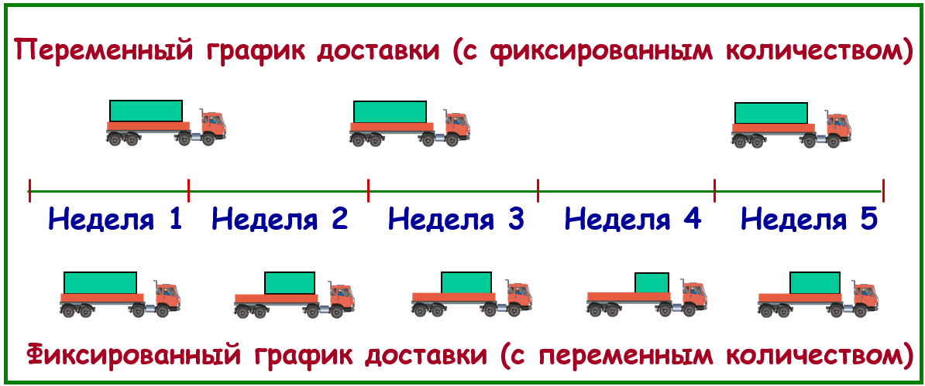


ПЛАНИРОВАНИЕ ГРАФИКА ДОСТАВОК
Переменные и фиксированные графики доставки
Два подхода к определению времени доставки — и различные компромиссы между затратами и уровнем обслуживания, которые каждый из них предполагает.
LOGISTICS INSTITUTE OF CENTRAL ASIA · FUNDAMENTALS OF LOGISTICS AND SUPPLY CHAIN MANAGEMENT
26

Slide 27
ПЛАНИРОВАНИЕ ГРАФИКА ДОСТАВОК
Переменные графики доставки
Поставки осуществляются только тогда, когда в рабочем магазине возникает потребность в полной загрузке транспортного средства.
Преимущество
Недостатки
Увеличение административной работы для отслеживания и запуска каждой переменной доставки.
Повышенный риск дефицита запасов или отсутствия товара на складе.
Увеличение затрат на содержание запасов и требуемых складских мощностей.
Повышенная сложность управления транспортом и планирования графиков.
Увеличение затрат на персонал из-за сверхурочной работы в периоды пиковой нагрузки.
Эффективное использование транспортных мощностей — транспортные средства работают с более высокой степенью загрузки.
Source: Rushton, A., Croucher, P., & Baker, P. (2017). The Handbook of Logistics and Distribution Management (6th ed.). Kogan Page / CILT.
LOGISTICS INSTITUTE OF CENTRAL ASIA · FUNDAMENTALS OF LOGISTICS AND SUPPLY CHAIN MANAGEMENT
27

Slide 28
ПЛАНИРОВАНИЕ ГРАФИКА ДОСТАВОК
Фиксированные графики доставки
Поставки осуществляются в соответствии с заранее определенным планом через равные, фиксированные интервалы времени.
Преимущества
Недостаток
Графики можно планировать заранее на длительный период.
Требуется меньше административных ресурсов для управления системой.
Можно снизить уровень страховых запасов.
Нет необходимости увеличивать запасы, объемы хранения или складские мощности.
Более высокие транспортные затраты, поскольку транспортные средства часто работают с неполной загрузкой.
Учитывая эти преимущества, многие хорошо спроектированные логистические системы по умолчанию используют фиксированные графики доставки.
Source: Rushton, A., Croucher, P., & Baker, P. (2017). The Handbook of Logistics and Distribution Management (6th ed.). Kogan Page / CILT.
LOGISTICS INSTITUTE OF CENTRAL ASIA · FUNDAMENTALS OF LOGISTICS AND SUPPLY CHAIN MANAGEMENT
28

Slide 29
ПЛАНИРОВАНИЕ ГРАФИКА ДОСТАВОК
Требуемая мощность обработки: переменные и фиксированные графики
Переменные графики создают нерегулярную и пиковую нагрузку на обработку грузов; фиксированные графики распределяют эту нагрузку более равномерно, формируя стабильную и предсказуемую потребность в ресурсах.
Illustrative pattern. Source: Rushton, A., Croucher, P., & Baker, P. (2017). The Handbook of Logistics and Distribution Management (6th ed.).
LOGISTICS INSTITUTE OF CENTRAL ASIA · FUNDAMENTALS OF LOGISTICS AND SUPPLY CHAIN MANAGEMENT
29

Slide 30
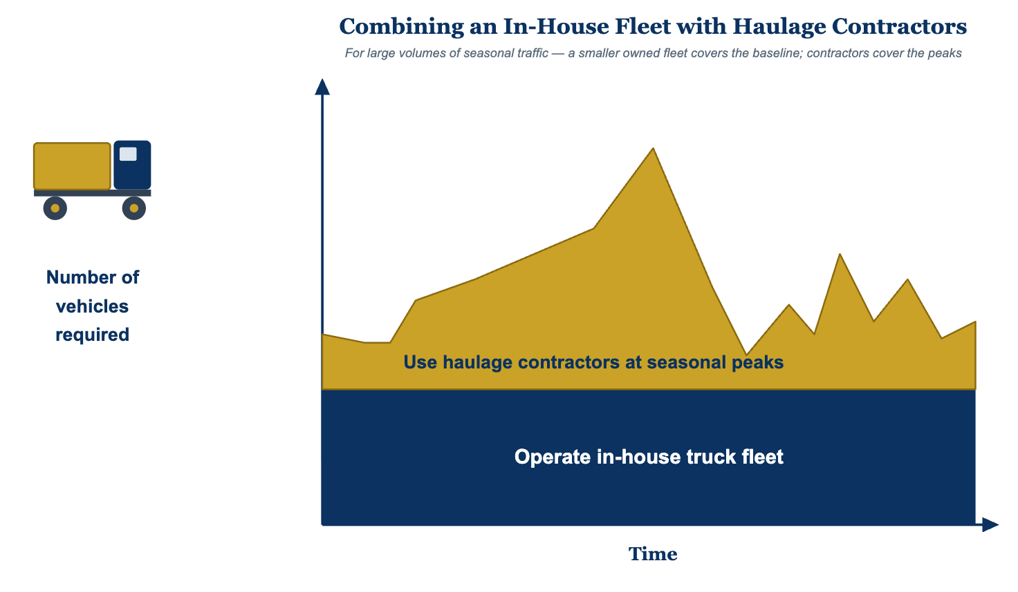
ПЛАНИРОВАНИЕ ГРАФИКА ДОСТАВОК
Определение размера автопарка
Определение размера собственного автопарка по пиковому спросу приводит к неэффективному использованию мощностей в периоды низкой нагрузки; расчет только на средний спрос приводит к нехватке транспорта в периоды пиковых нагрузок.Многие операторы используют комбинацию меньшего собственного автопарка и привлечения сторонних перевозчиков для покрытия сезонных пиков.
LOGISTICS INSTITUTE OF CENTRAL ASIA · FUNDAMENTALS OF LOGISTICS AND SUPPLY CHAIN MANAGEMENT
30

Slide 31
COURSE REFERENCE
Ссылки на источники
Ballou, R. H. (2004). Business Logistics/Supply Chain Management (5th ed.). Pearson Prentice Hall.
Bontekoning, Y. M., Macharis, C., & Trip, J. J. (2004). Is a new applied transportation research field emerging? A review of intermodal rail–truck freight transport literature. Transportation Research Part A: Policy and Practice, 38(1), 1–34. https://doi.org/10.1016/j.tra.2003.06.001
Chopra, S., & Meindl, P. (2016). Supply Chain Management: Strategy, Planning, and Operation (6th ed.). Pearson Education.
Christopher, M. (2005). Logistics and Supply Chain Management: Creating Value-Adding Networks (3rd ed.). Financial Times Prentice Hall.
Coyle, J. J., Novack, R. A., Gibson, B. J., & Bardi, E. J. (2016). Transportation: A Supply Chain Perspective (8th ed.). Cengage Learning.
Flores, B. E., & Whybark, D. C. (1986). Multiple criteria ABC analysis. International Journal of Operations & Production Management, 6(3), 38–46. https://doi.org/10.1108/eb054765
Lambert, D. M., Stock, J. R., & Ellram, L. M. (1998). Fundamentals of Logistics Management. Irwin/McGraw-Hill.
McKinnon, A. C., Browne, M., Whiteing, A., & Piecyk, M. (Eds.). (2015). Green Logistics: Improving the Environmental Sustainability of Logistics (3rd ed.). Kogan Page.
Pareto, V. (1896). Cours d’économie politique (Vol. II). F. Rouge.
Rushton, A., Croucher, P., & Baker, P. (2017). The Handbook of Logistics and Distribution Management: Understanding the Supply Chain (6th ed.). Kogan Page / Chartered Institute of Logistics and Transport (UK).
Silver, E. A., Pyke, D. F., & Peterson, R. (1998). Inventory Management and Production Planning and Scheduling (3rd ed.). John Wiley & Sons.
Waters, D. (2003). Inventory Control and Management (2nd ed.). John Wiley & Sons.
LOGISTICS INSTITUTE OF CENTRAL ASIA · FUNDAMENTALS OF LOGISTICS AND SUPPLY CHAIN MANAGEMENT
31

